Slide 1
기말 프로젝트 발표
홈 IoT – ‘점수조‘
2018146036 황서영
2018146024 정유정
2015110019 박재성

Slide 2
목차
프로젝트 연구 개요
전체 프로젝트 구성
각 멤버의 역할
전체 아키텍쳐
시연
구현방법 & 코드
어려웠던 부분
해결되지 않은 문제
개선사항
솔루션의 가치 (기술적, 아이디어적)

Slide 3
프로젝트 연구 개요
1
세계 인터넷 디바이스 보급 전망
Internet of Things
Personal computers
Tablets
Wwarables
Smart TV
출처: Business Insider

Slide 4
프로젝트 연구 개요
1
홈 IoT 현황
--------------------
최근 주목받고 있는 IoT 융합서비스 중에서 가장 으뜸인 분야
여러 정보를 모아서 예기치 못한 사고를 예방하고,
만약 문제가 생기더라도 영상을 통해 확인하고
해결할 수 있기에 이 프로젝트가 필요
홈 CCTV 열풍
--------------------
사람들의 안전에 대한 욕구 증가
Notes:
현재 홈 Iot의 현황을 보게 되면 최근 주목받고 있는 iot 융합서비스 중에서 가장 으뜸인 분야로
사람들의 안전에 대한 욕구 증가로 인해 홈 cctv의 열풍이 불게 되었습니다.
특히 lg에서는 지능형 홈cctv로 침입감지 알리미 기능을 가진 홈cctv를 시장에 내놓기도 했습니다
따라서 여러 정보를 모아서 사고를 예방하고 문제가 생기면 영상 확인도 할 수 있는
이러한 프로젝트가 필요하다고 생각합니다

Slide 5
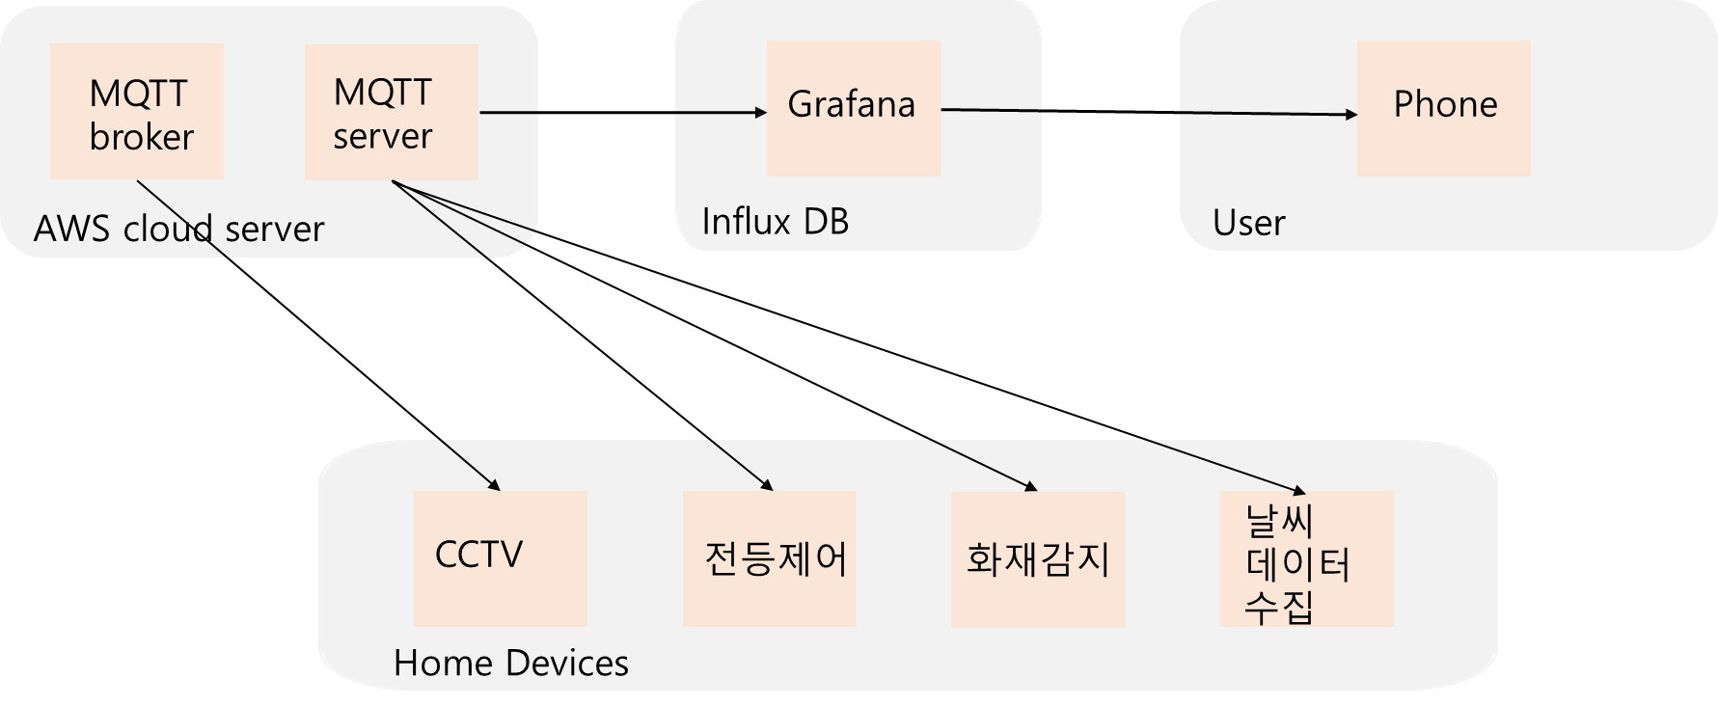
프로젝트 구성
2

Slide 6






홈 IoT 기능 설명
3
실시간 날씨 데이터 수집
외출 전 날씨 확인하여
특정 상황 대비하기
사용되는 센서:
미세먼지 센서, 온습도 센서
Ex) 습도가 높다고 표시되는 경우 우산 챙기기
Mqtt 앱을 통해 폰으로도 확인 가능
조도에 따른 LED ON/OFF
어두워지면 LED가 켜짐
사용되는 센서:
조도센서, 릴레이
빠른 화재감지로
더 큰 화재 예방
화재가 감지되면 소리 부저가 울려 더 큰 화재 및 사고 예방
사용되는 센서:
화재감지 센서
Mqtt 앱으로도 확인 가능
현장 촬영기능
화재가 발생한 순간 카메라를 통해 영상을 저장
사용되는 센서:
라즈베리파이 카메라

Slide 7

멤버 역할
4
2015110019 박재성
센서 코드 구성
Mqtt 이용해 라파랑 통신하기
데이터를 mqtt로 전송 및
그라파나에 띄우기
2018146036 황서영
2018146024 정유정
센서 코드 구성
8266, 아두이노 보드 간 시리얼 통신
센서 데이터 값 라즈베리파이로 보내기
라즈베리 파이 설치 및 특정
데이터 값에 반응해 작동하는
카메라 구현

Slide 8

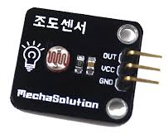
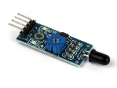

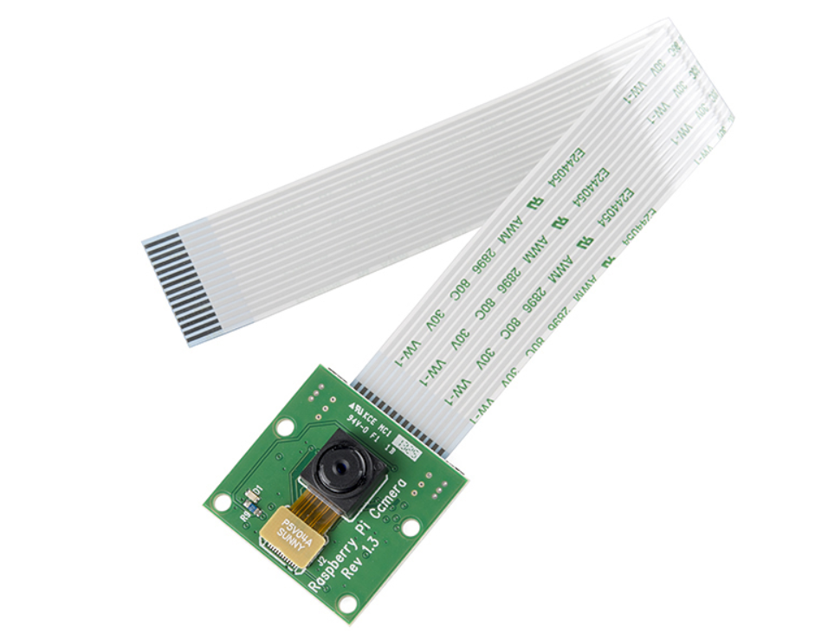
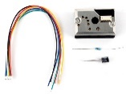
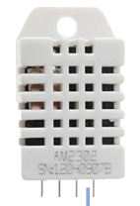

전체적 아키텍쳐
5
그라파나
조도센서
화재감지
MQTT broker
ESP8266B
pub, sub
pub, sub
LED
UNO
ESP8266A
미세먼지
시리얼
카메라
pub
MQTT
broker
라즈베리
파이
sub
온,습도
노트북(저장소)
Notes:
저희가 사용한 센서는(가르키면서 말함)
LED는 저희가 수업에 사용한 릴레이로 가정하여 대체했습니다.
전체적인 흐름은 이렇습니다.
각ESP8266에서 센서 값들을 MQTT에 publish해 그라파나에 올리고 어두어지면 LED가 켜지며
화재가 감지되면 스피커로 알리고 라즈베리 파이를 통해 카메라에 화재발생 시점을 촬영해 컴퓨터에 저장합니다.

Slide 9
시연
6
그라파나 http://3.223.138.218:3000/

Slide 10
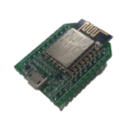

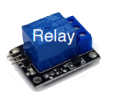

구현 방법 & 코드
7
Publish
Subscribe
각 Esp8266보드의 센서 값을 MQTT 브로커에 publish
브로커에 토픽을 subscribe 하여
Speaker 및 LED,카메라 등을 작동 시킴
Mqtt broker
센서 값 받음
Publish
Esp8266A에 연결된 화재경보센서와
온/습도, 시리얼 통신으로
우노 보드에 있는 미세먼지 센서를 받음
Esp8266B에 조도 센서 값 받음
센서 값을 Grafana에 보내고 조도와 화재경보 값을 보고 스피커와 LED카메라에 관련된 토픽을 publish
Notes:
위엣말 읽으면 될것같아요

Slide 11



구현 방법 & 코드
7
Mqtt broker mosquitto
동영상 확인
아두이노의 camera에 관련된 토픽의 저장된 값을 받아오기 위해 broker를 사용하여 아두이노와 MQTT 통신
.h264 확장자로 저장된 영상을 mkv로 변환 후 mplayer를 통해 확인 가능
파이 캠 사용
동영상 녹화
화재 현장을 녹화하여 밖에서 사람이 확인할 수 있도록 하기 위해서 라즈베리파이에서 사용이 가능한 파이 캠 사용
부저가 울리게 되면 mqtt 통신으로 확인한 순간부터 7초간 현장 녹화
Notes:
파이 캠을 사용하기 위해 라즈베리파이를 사용하게 되었습니다. 아두이노에서 publish해주는 camer 토픽 내용을 받아오기 위해
아두이노와의 mqtt 통신을 진행하였으며, 부저가 울리게 되는 순간 1이 subscribe 되게 되면서
7초간 현장을 녹화하게 됩니다.
라즈베리파이 내에서는 .h264 확장자 파일을 여는데 플레이어 문제가 있어서 mplayer를 통해 확인이 가능하며,
Samba를 통해 윈도우와 파일 공유로 컴퓨터로 확인이 가능하게 됩니다.

Slide 12
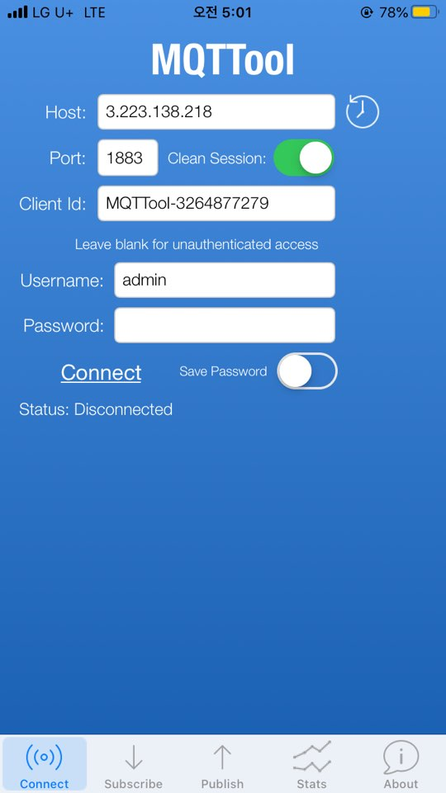
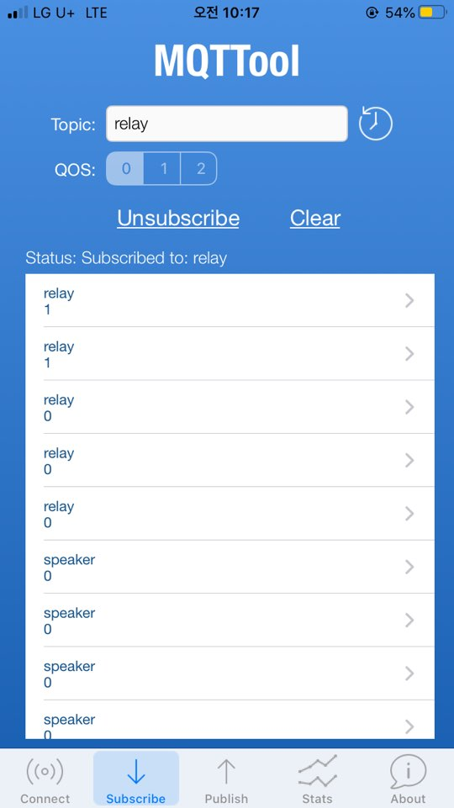
구현 방법 & 코드
7
MQTT TOOL APP
Notes:
안드로이드 스튜디오를 이용하여 앱을 만들 순 없었지만
(앱화면을 가리키며) MQTT TOOL앱을 이용하여
스피커가 1이면 화재발생 이런 식으로 생각하여 밖에서도 내부상황에 대해 알 수 있습니다.

Slide 13
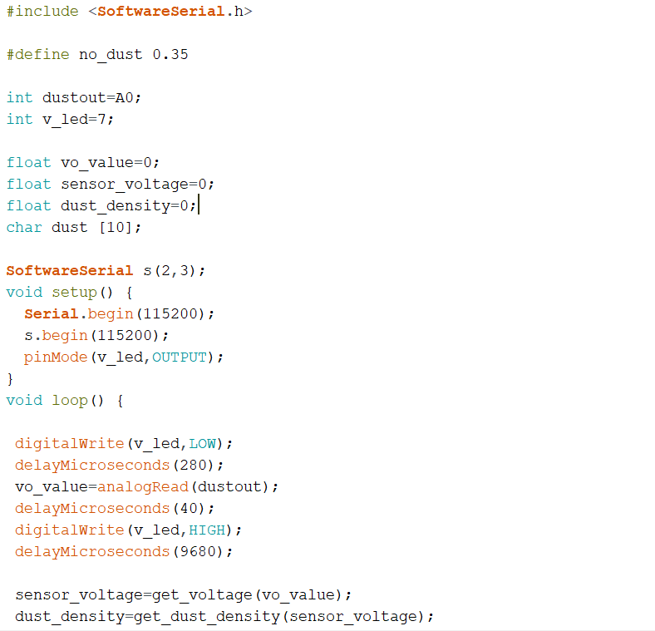
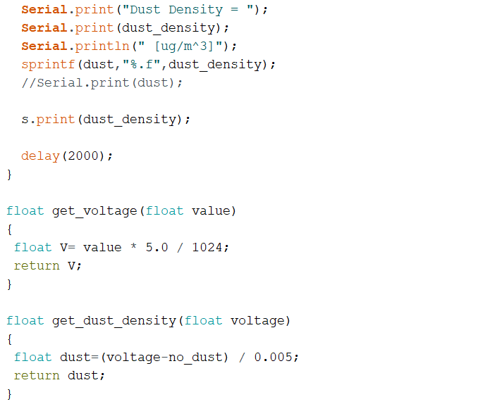
구현 방법 & 코드
7
Serial-데이터 송신 (Arduino uno B)
Notes:
우선, 아두이노 보드와 ESP8266보드를 연결할 때 시리얼 통신을 사용했습니다. 시리얼 통신은, 1바이트의 데이터를 주고받는 직렬 통신 입니다.
(int 변수 가리키며) 이쪽 부분은 아두이노와 미세먼지 센서를 연결하는 코드이고,
(SoftwareSerial s(2,3)가리키며) 소프트웨어 시리얼 통신을 하기 위해 Rx를 2번 핀, Tx를 3번 핀으로 설정합니다.
(void loop 가리키며) 미세먼지 센서 구현을 위해 코드를 이렇게 짰고, 8266보드로 전송하였습니다.
(float get_dust_deinsity 가리키며) 미세먼지 농도 공식기준을 이용했습니다.

Slide 14
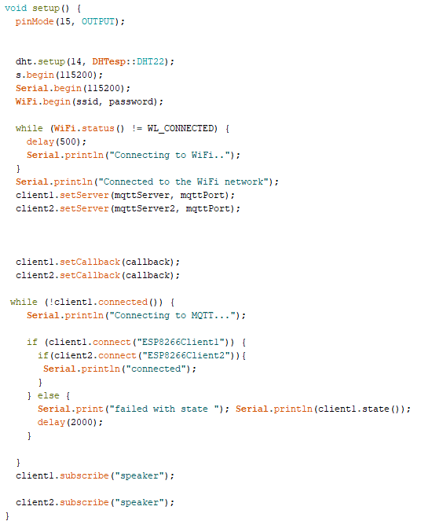
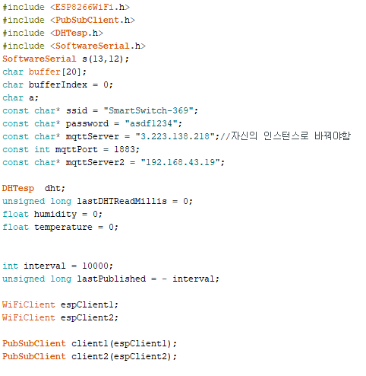
구현 방법 & 코드
7
Serial-데이터 수신 (Esp8266B)
Notes:
저희는 11주차 과제 코드로 만들었으며 과제와 다른 부분인
(왼쪽 기준으로 첫번째 상자를 가르키며)
저희는 브로커를 두개 만들어서 연결할 MQTT서버 두개 인스턴스를 저장합니다.
(아래상자를 가르키며) 저희가 배운 mqtt에 관련된 코드를 두개씩 만듭니다.
(오른쪽 상자를 가르키며)첫번째 mqtt에 연결되면 두번째 mqtt에 연결되도록 조건문을 이용했습니다.
(아래subscribe가리키며)speaker에 관한 토픽을 subscribe합니다

Slide 15
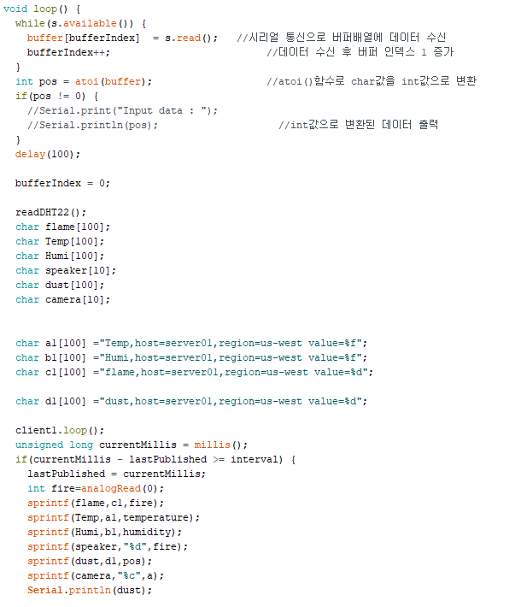
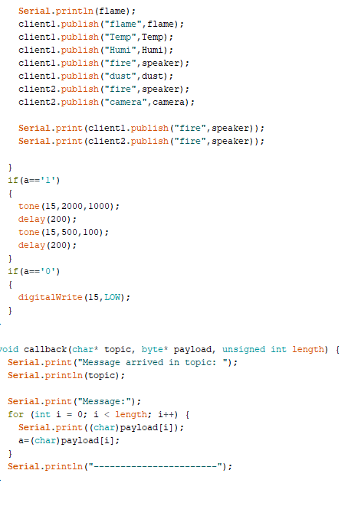
구현 방법 & 코드
7
Notes:
(상자를 가르키며) 저희가 아날로그 포트가 부족해 미세먼지 센서를 우노 보드에 연결해 센서값을 시리얼통신으로 받는데 센서 값을 한 단어씩와
이런식으로 배열을 이용해 미세먼지 값을 저장했습니다.
아래 변수설명
(오른쪽 a변수를 가리키며)
이변수는 speaker를 subscribe한 값이며 화재센서가 감지하면 1이 나와 스피커를 작동시킵니다.

Slide 16
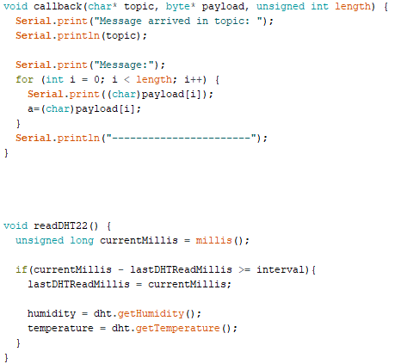
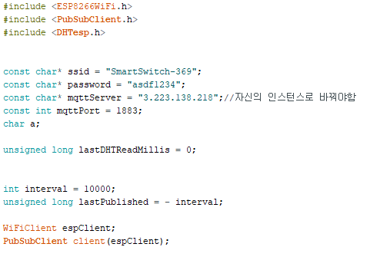
구현 방법 & 코드
7
Esp8266A
Notes:
왼쪽아래는 온습도 함수이고 오른쪽은 조도와 LED에 관한 Esp8266A 코드입니다

Slide 17
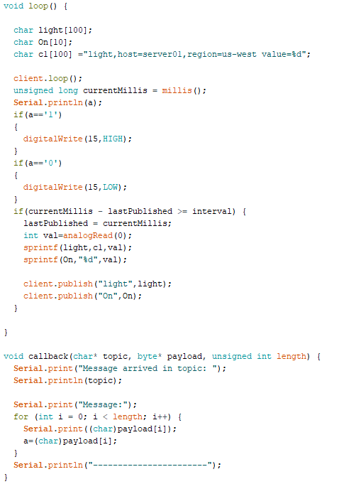
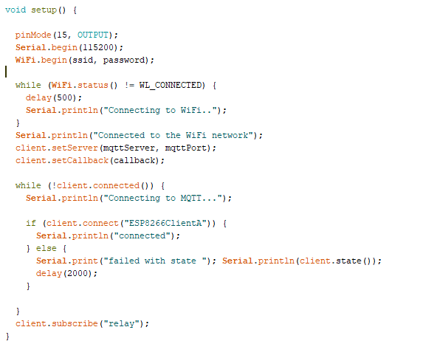
구현 방법 & 코드
7
Notes:
토픽 relay 이름으로 subscribe합니다
(오른쪽)토픽On으로 조도값을 publish하고
토픽Relay subscribe한 값 a로 저장되어 LED를 ON/OFF합니다

Slide 18
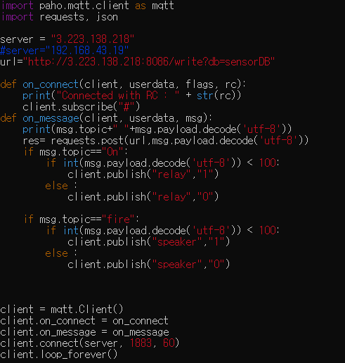
구현 방법 & 코드
7
MQTT
Notes:
토픽 On이 조도 값인데 100이하가 되면 relay토픽에 관해 1이 출력되고 fire는 화재감지 센서이며 speaker에 관한 토픽이 나옵니다.

Slide 19
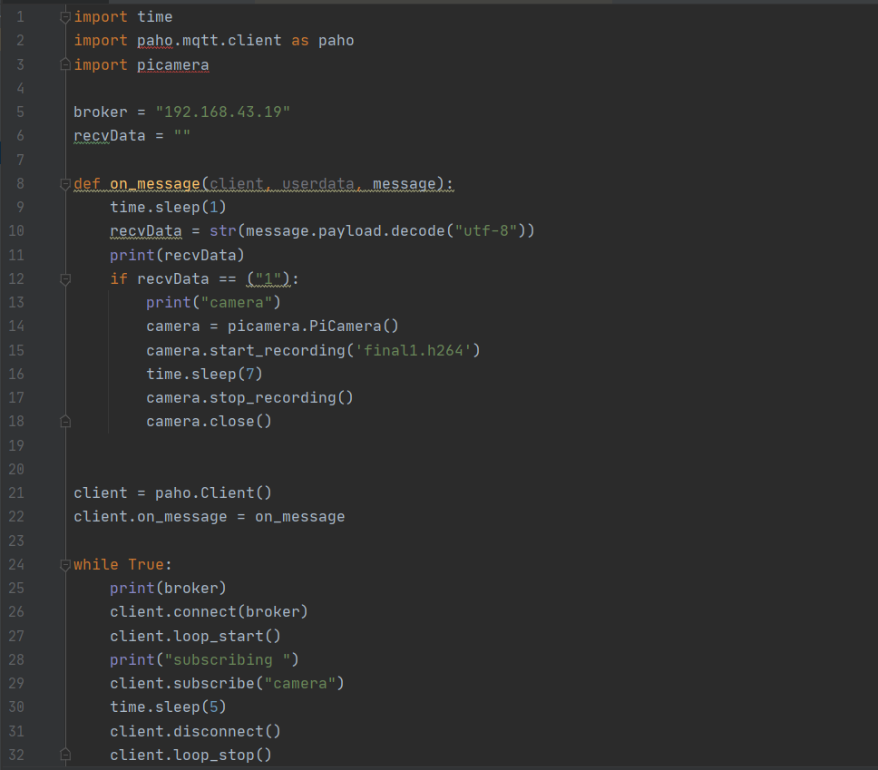
구현 방법 & 코드
7
Notes:
이번엔 라즈베리파이에서 아두이노와 mqtt 통신을 위해 구현한 코드입니다.
아두이노에서 pub과 sub를 한 것처럼 sub 코드를 응용하였습니다.
아두이노에서 받아온 토픽 카메라의 값을 recvData로 저장해서 스피커가 울리게 되면 1로 저장이 되기 때문에 그 때 파이 캠의 녹화를 ‘final1.h264’라는 파일 명으로
저장하겠다고 선언해주고 시작하게 됩니다.
Time.sleep(7)을 통해 7초 동안 기다리면서 녹화를 진행하게 되고, stop_recording을 통해 녹화를 중지하게 됩니다.
그리고 파이 캠의 사용을 종료시켜주어야 합니다

Slide 20
어려웠던 부분
8
1. Esp8266보드와 라즈베리파이의 연결
-> 라즈베리파이에 다른 MQTT를 만들어 esp8266이 2개의 MQTT를 연결하였음
2. 파이 캠을 사용하기 위한 조건문 실행
-> on_message 함수 실행 후 while문에서 recvData를 출력해본 결과 NULL값 발생으로 if문 오류
3. 현장 녹화 시 너무 많은 시간을 잡아먹게 되면 subscribe 출력 과정에서 문제 발생
4. 아두이노 우노 보드에서 ESP8266보드로 전송받은 미세먼지 센서 데이터 값을 MQTT로 보내는 부분에서 문제발생
5. 아두이노 우노-8266 보드에서 시리얼 통신으로 8266 보드에 미세먼지 센서 데이터가 1바이트씩 밖에 전송되지 않아 혼란을 줌

Slide 21
해결되지 않은 문제
9
1. 시간상의 관계로 안드로이드 스튜디오를 이용하여 어플을 만드는 대신 MQTT TOOL앱을 이용할 수 밖에 없었음
2. 긴급전화를 구현 못함
3. 초음파 센서를 이용해 물체감지하여 우산을 챙기게 하는 기능을 넣을 수 없었음

Slide 22
솔루션의 가치 - 아이디어
10
화재감지센서 데이터 값을 이용해 자동영상녹화 기능을 추가하여 화재 발생의 원인을 알 수 있음
화재가 발생하면 부저가 울려서 처리 및 대피하도록 할 수 있음
어두우면 자동으로 불을 켜주는 현상으로 늦게 도착해도 집에 사람이 있다는 느낌을 외부인에게 줄 수 있음

Slide 23
솔루션의 가치 - 기술적
10
1. 두개의 MQTT서버 사용
2. 라즈베리 파이를 이용한 카메라연결, 라즈베리 파이와 Esp8266 보드 연결
3. 녹화한 영상을 실시간으로 볼 수 있는 기능

Slide 24
감사합니다 ☺

